Slide 1
ESERCITAZIONE 1
Socket in Java senza connessione
Davide di molfetta
Mirko legnini
Daniele nanni cirulli
Natanaele stagni
Lorenzo venerandi

Slide 2

RS CLIENT
OBBIETTIVI:
Comunicare al Discovery Server il nome del file di cui si vuole scambiare le righe.
Ricevere il numero di porta (fornito dal Discovery Server) del Thread Swap Server a cui e’ stato assegnato il file desiderato, per scambiare le righe.
Comunicare le righe da scambiare a Swap Server e attendere l’esito dell’operazione.

Slide 3
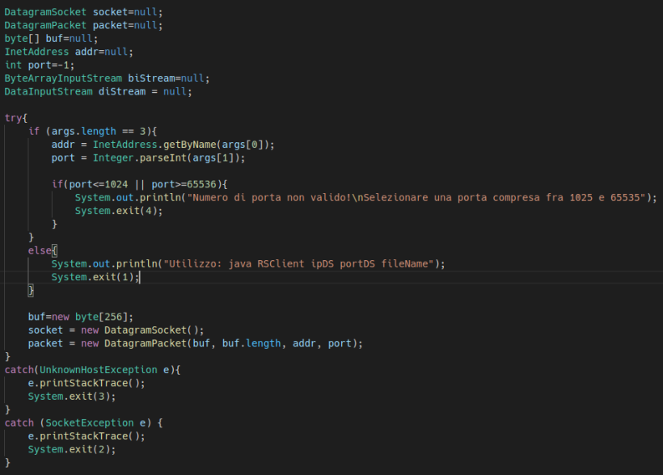
Rs client (setup)
Inizializzazione variabili
Controllo porte
Creazione DatagramSocket

Slide 4
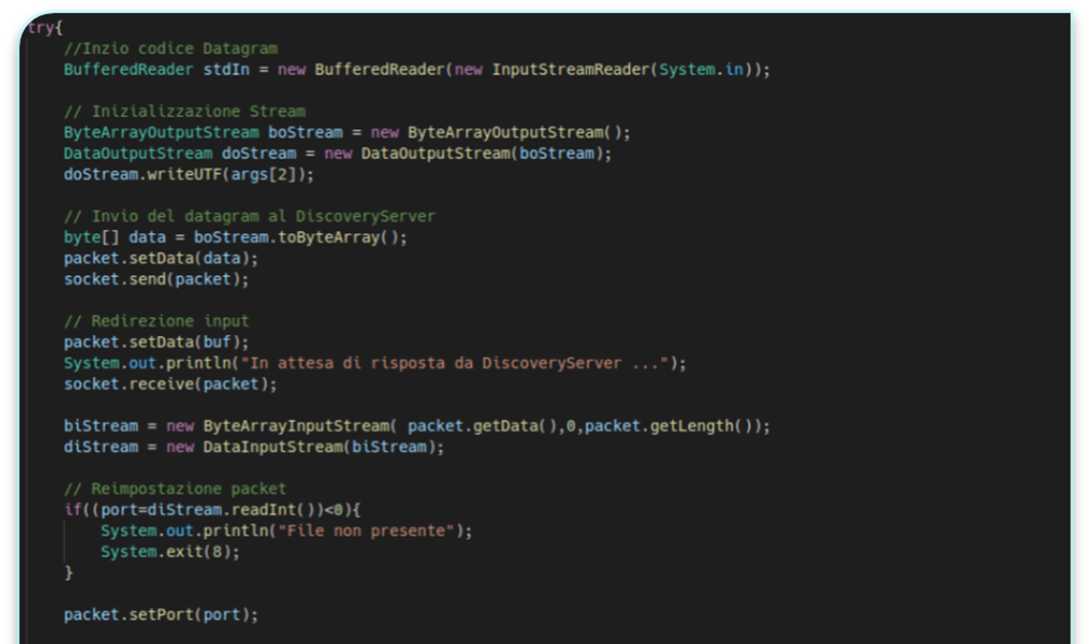
Rs client (COMUNICAZIONE DS)

Slide 5
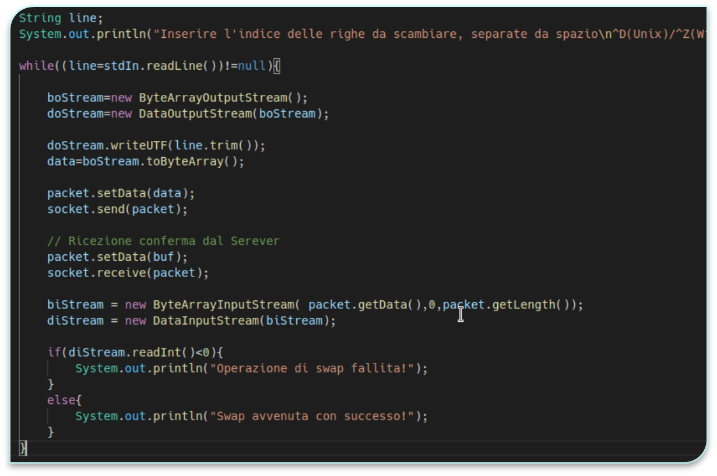
Rs client (COMUNICAZIONE RSS)
Wrapping
Esito operazione

Slide 6
Discovery server
OBBIETTIVI:
Creare dei Thread RowSwap associandoli ad un nome di file e ad un numero di porta.
Mettersi in attesa di una richiesta dal Client.
Comunicare al client il numero di porta del RowSwapServer associato al file indicato (dal client).

Slide 7
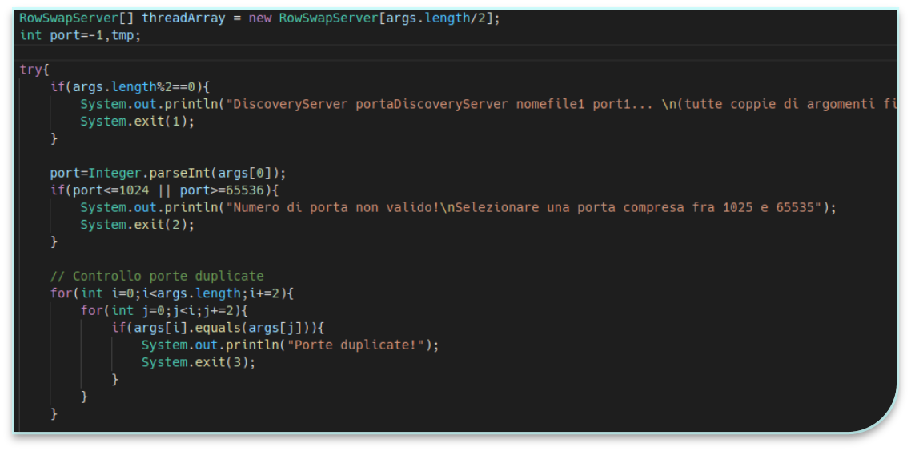
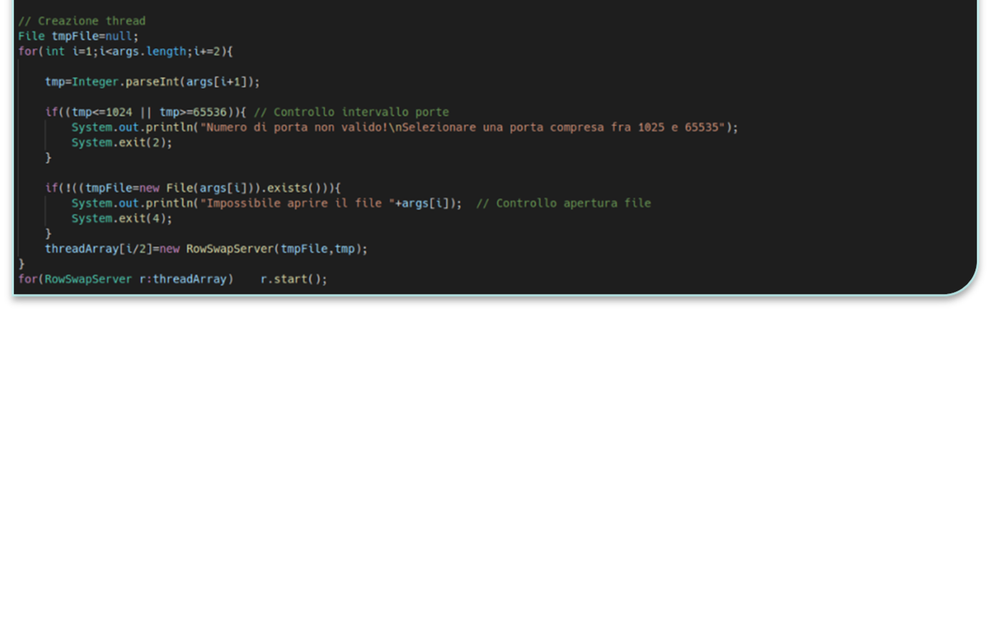
DS(setup)
Controllo porte
Creazione ed
esecuzione dei thread

Slide 8
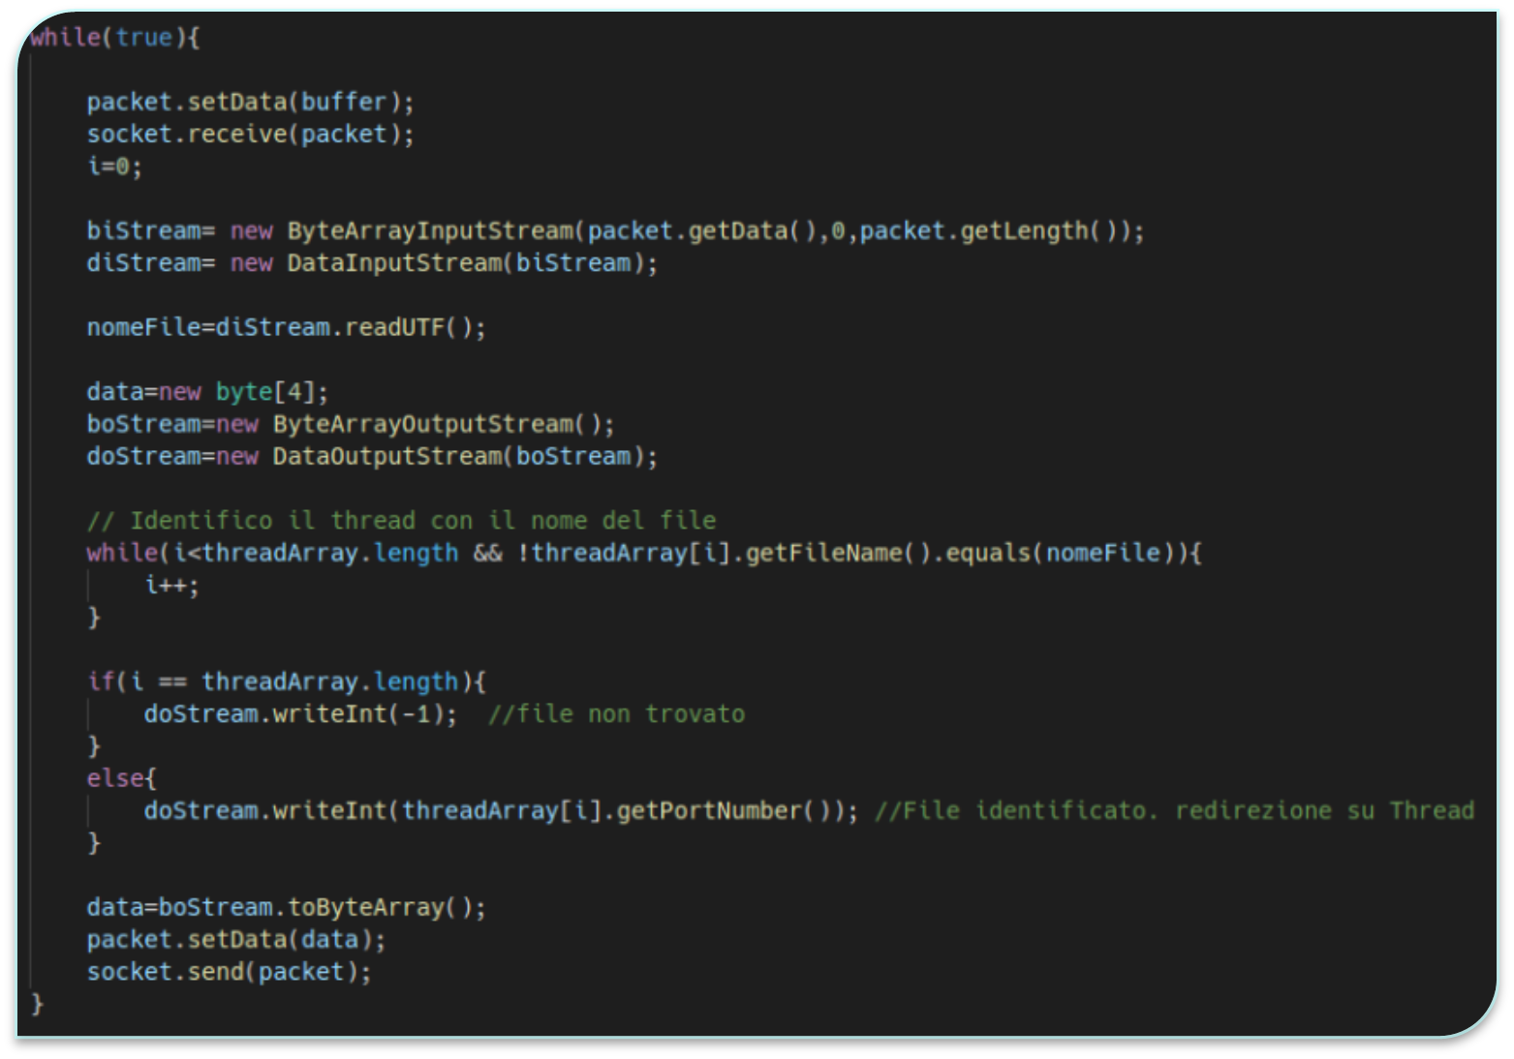
DS(comunicazione rs client)

Slide 9
Row swap server
OBBIETTIVI:
Ricevere dal Client il numero associato alle righe da scambiare.
Scambiare le righe indicate.
Comunicare l’esito dell’operazione al Client.

Slide 10
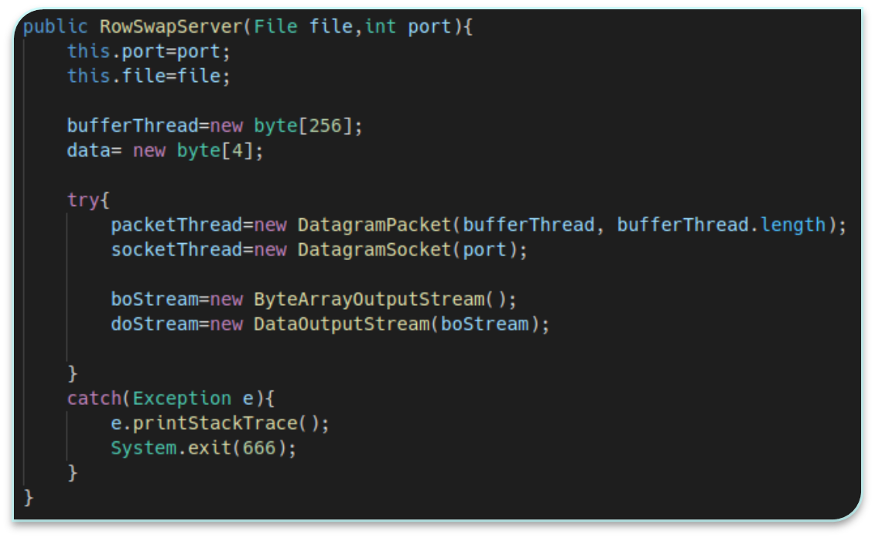
Row swap server
(COSTRUTTORE)

Slide 11
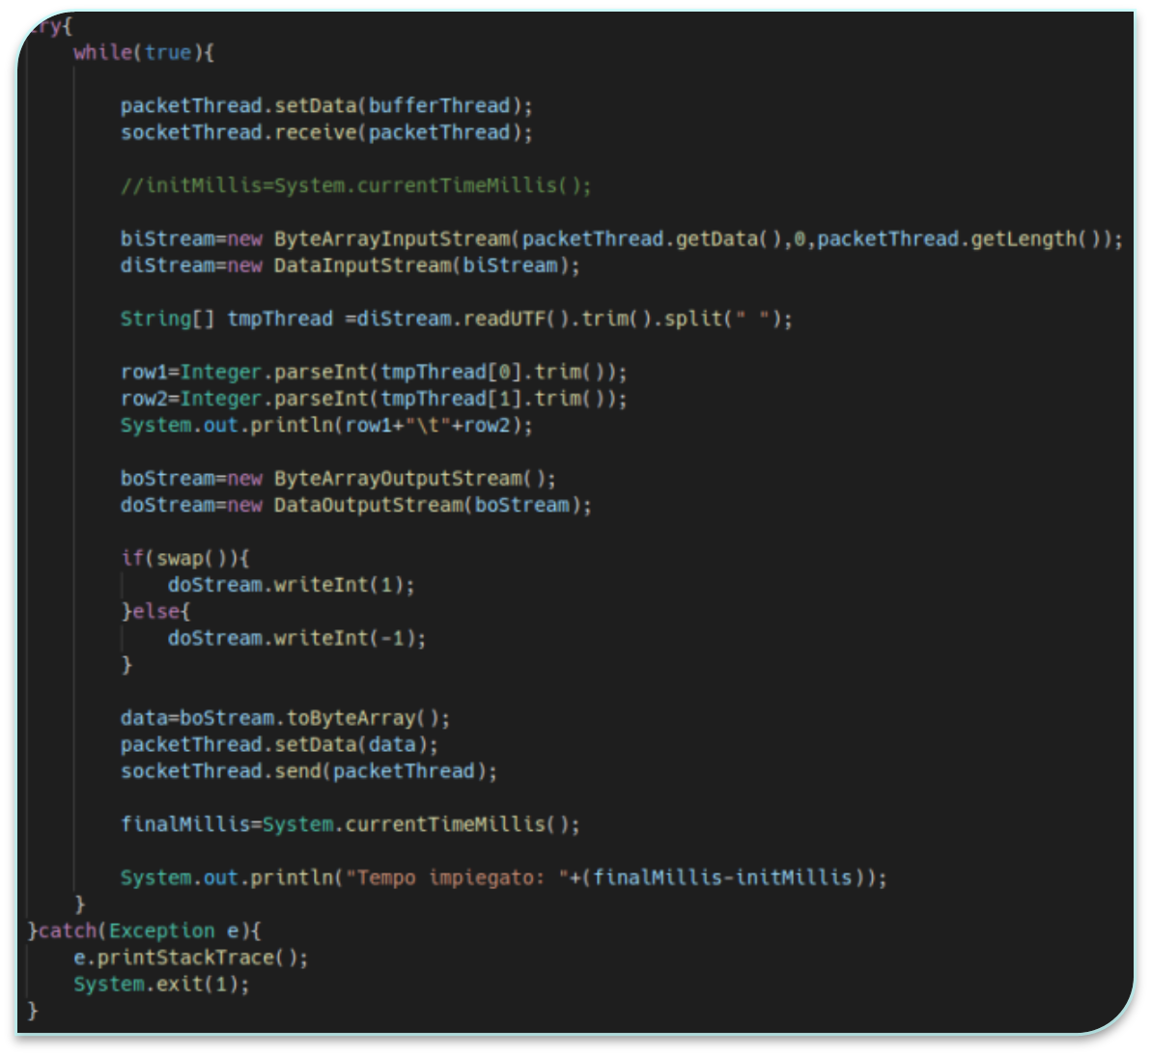
Row swap server(daemon)
Estrazione del numero di riga
Restituisce l’esito tramite un codice

Slide 12
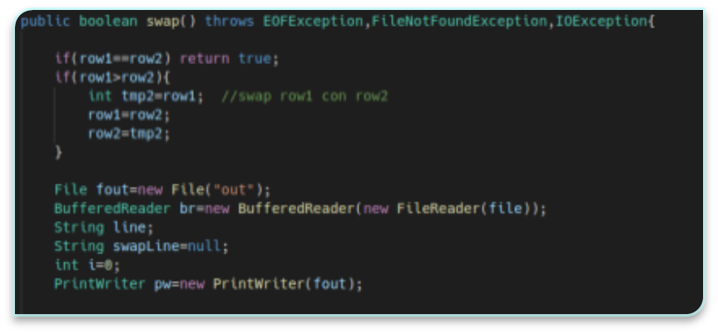
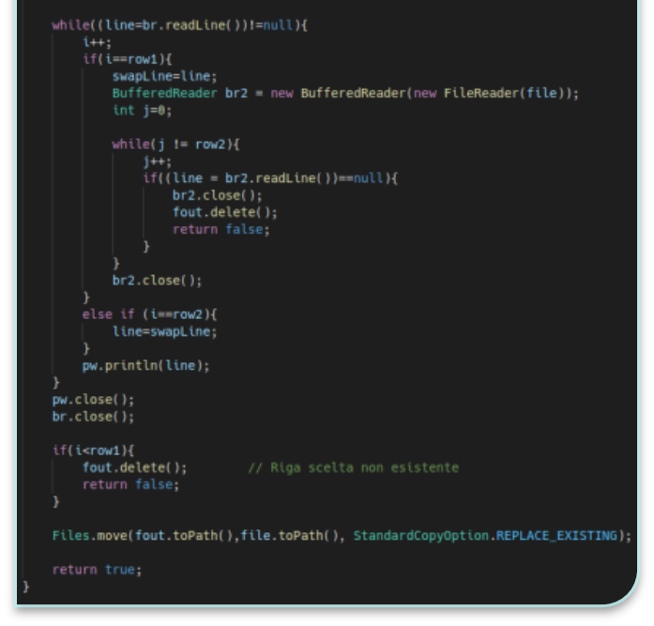
Row swap server
Scambia le linee tramite un file d’appoggio.
Non si creano file infiniti!

Slide 13
conclusioni
Controllo degli argomenti eseguito nel Main per evitare errori nei Thread.
Client realizzato come filtro per scambiare piú linee in una sola esecuzione.
RowSwap tramite file d’appoggio per non allocare troppa memoria in variabili.
I processi server sono stati realizzati in maniera sequenziale.

